Slide 1

Оқу –білімсіз өнер де жоқ, ақын болу үшін де, болмаса басқа түрлі өнерпаз болу үшін де, ең алдымен білім керек.
-Ғабит Мүсірепов

Slide 2
6-сынып математика
37. Бір айнымалысы бар сызықтық теңсіздіктер жүйесін шешуге есептер шығару

Slide 3
Сабақтың мақсаты:
6.2.2.14
бір айнымалысы бар сызықтық теңсіздіктер жүйесін шешу;

Slide 4
Бағалау критерийі:
бір айнымалысы бар сызықтық теңсіздіктер жүйесін шешеді;

Slide 5

Кім жылдам?

Slide 6
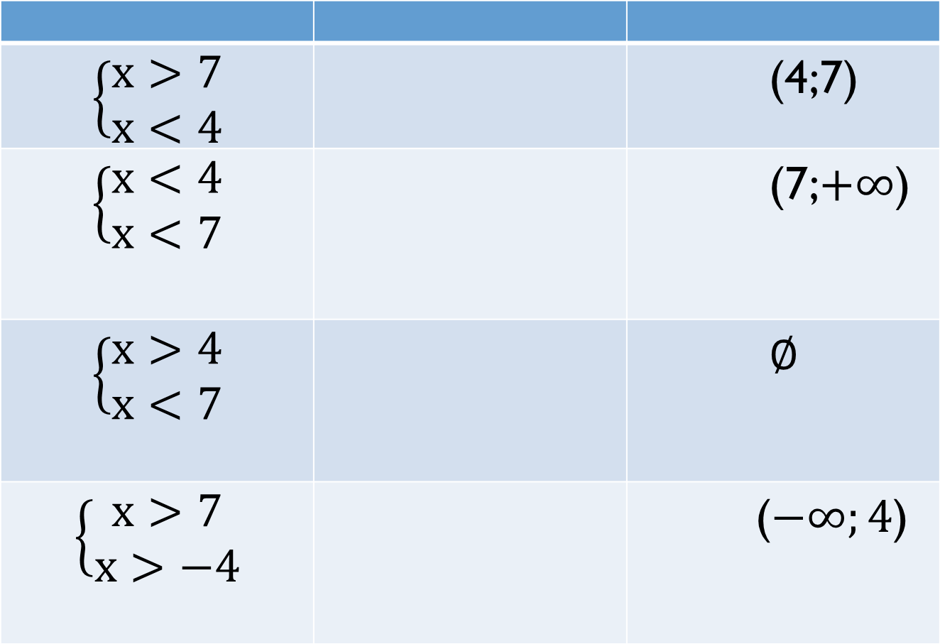
Сәйкестендіру:
$$\left\{\begin{aligned}х>7 \\ х<4\end{aligned}\right.$$ |  | (4;7)
$$\left\{\begin{aligned}х<4 \\ х<7\end{aligned}\right.$$ |  | (7;$+∞$)
$$\left\{\begin{aligned}х>4 \\ х<7\end{aligned}\right.$$ |  | $$∅$$
$$\left\{\begin{aligned}х>7 \\ х>−4\end{aligned}\right.$$ |  | ($−∞;4$)

Slide 7
Сәйкестендіру:
$$\left\{\begin{aligned}х>7 \\ х<4\end{aligned}\right.$$ |  | (4;7)
$$\left\{\begin{aligned}х<4 \\ х<7\end{aligned}\right.$$ |  | (7;$+∞$)
$$\left\{\begin{aligned}х>4 \\ х<7\end{aligned}\right.$$ |  | $$∅$$
$$\left\{\begin{aligned}х>7 \\ х>−4\end{aligned}\right.$$ |  | ($−∞;4$)

Slide 8


Орта деңгейлі есептер:

Slide 9

Қос теңсіздіктерді шешу: мысал қарастырайық

Slide 10
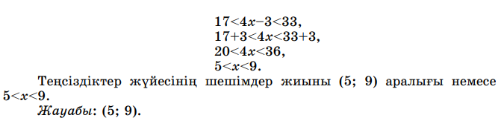
Қос теңсіздікті тексер: дұрыс, бұрыс?

Slide 11
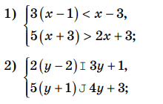
Тапсырма: теңсіздіктер жүйесін шешіңіздер
Бағалау критерийі:
Бір айнымалысы бар сызықтық теңсіздіктер жүйесін шешеді;
Дескриптор білім алушыға:
Теңсіздіктер жүйесіндегі екі теңсіздікті жеке жеке шешеді;
Екі теңсіздіктің шешімін координаталық түзуде кескін дейді;
Ортақ шешімін табады;
Ортақ шешімін сан аралық түрінде жазып жүйенің шешімін жазады;

Slide 12
Кері байланыс:
Сабақтың мақсаты қандай?
Сөйлемді аяқта:
Теңсіздіктер жүйесін шешу кезінде мен...
Коодинаталық түзуде сан аралықтарын...
Теңсіздіктер жүйесінің шешімін ...жазамын

Slide 13
Үй жұмысы:
оқулықтың 68-бетте 1030-есеп, 1033-есеп

